Slide 1
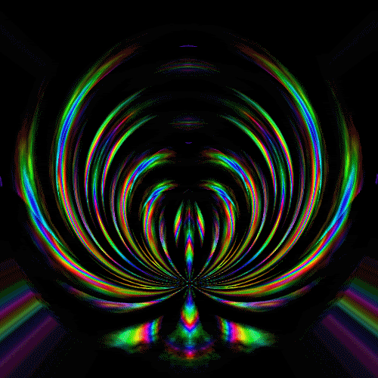












Esta es una creación de Jaz-Pac

Slide 2
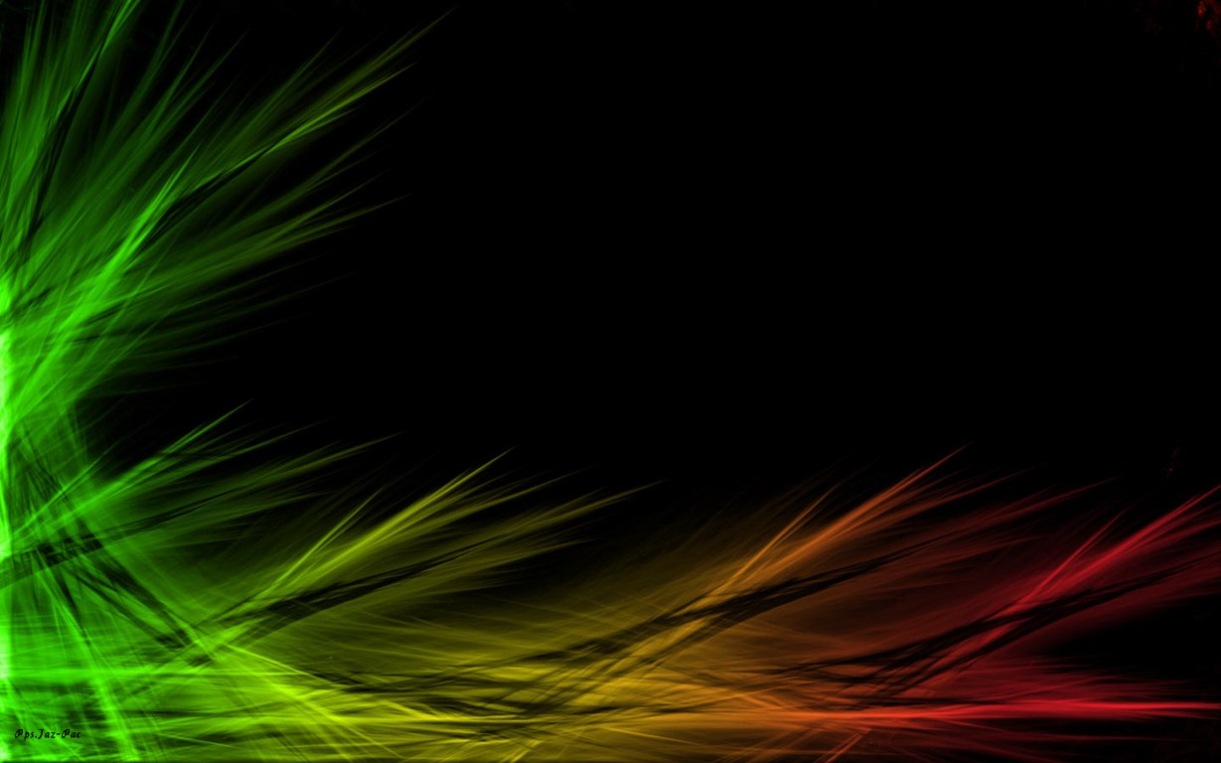
Los colores proceden de la luz y cada uno de ellos ejerce un impacto sobre nuestro organismo. Mediante el uso de los colores se puede conseguir armonía y equilibrio en la psiquis y en el cuerpo, porque sus vibraciones imperceptibles pueden relajarnos o estimularnos.
La cromoterapia estudió estos efectos con el objetivo de conservar o restablecer el buen funcionamiento del cuerpo, permitiendo que la vibración del campo bioenergético de las personas. Y hasta las personas no videntes pueden percibir la sensación del color al permitir que sus dedos capten la energía que transmiten esas vibraciones.

Slide 3
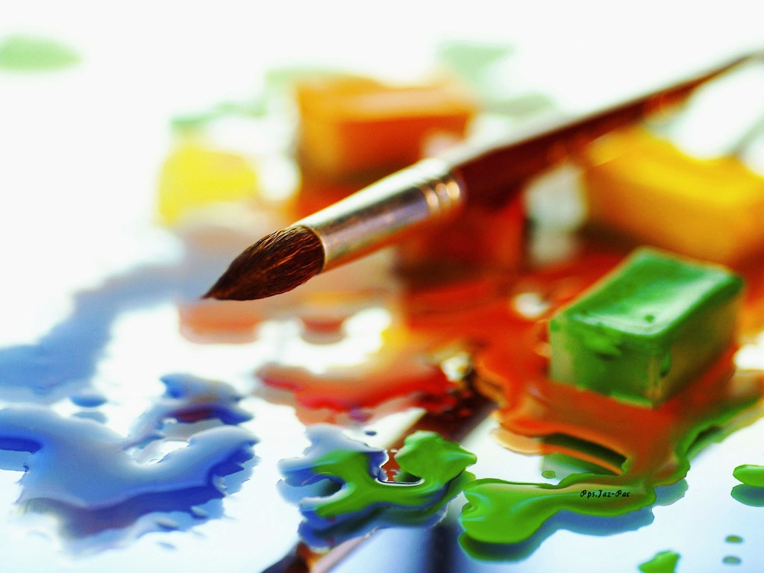

Slide 4
Los tratamientos de cromoterapia van desde la simple corrección de un estado de animo (ayudar a la persona a calmarse o aumentar su energía) o la regulación de problemas orgánicos como la presión sanguínea. Cada color tiene una virtud distinta. Los cálidos facilitan la posibilidad de regeneración y recuperación y brindan entusiasmo y alegría. Los templados, como el verde, son estimulantes y aportan tranquilidad, y los fríos facilitan los intercambios y permiten encontrar un equilibrio entre, energía idea y actividad.

Slide 5
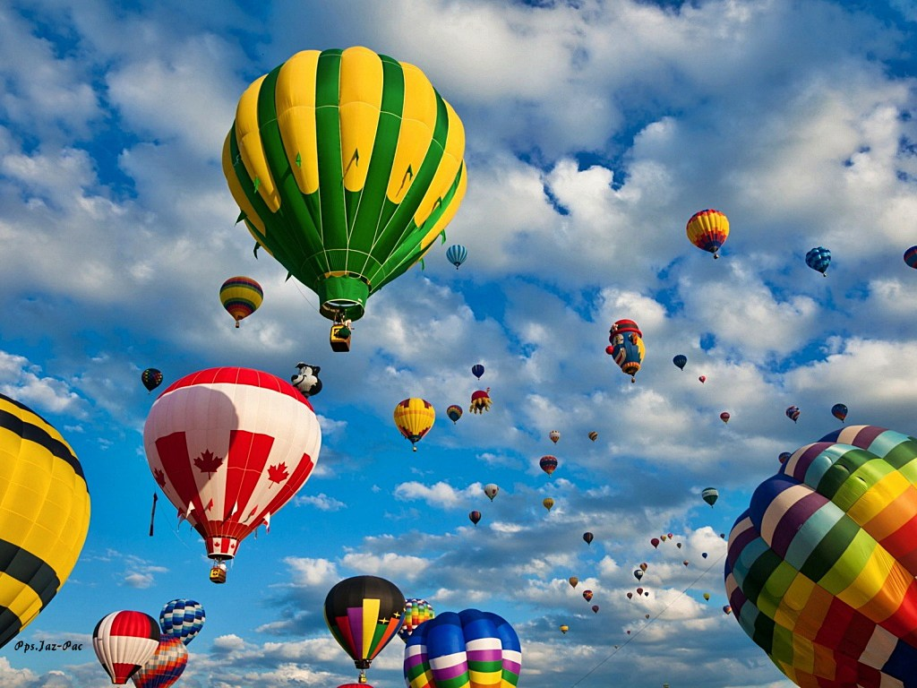

Slide 6
Existen diferentes formas de aprovechar la vibración de los colores para lograr el bienestar. Se puede estimular el buen funcionamiento del organismo si se eligen los alimentos de los colores apropiados.
Los alimentos en los que predominan los colores, rojo naranja y amarillo son siempre revitalizadores y aportan energía y vigor. Se deben incluir en el menú para ayudar a curar cansancio crónico y la depresión. Los de color verde tienen propiedades tonificantes y ayudan a prevenir el agotamiento, por lo que un plato en el que predomine esta tonalidad aportara mayor resistencia física y psíquica. Los de tonalidad azul, añil y púrpura son tranquilizantes y refrescantes y contribuyen a la estabilidad emocional y a la concentración mental.

Slide 7
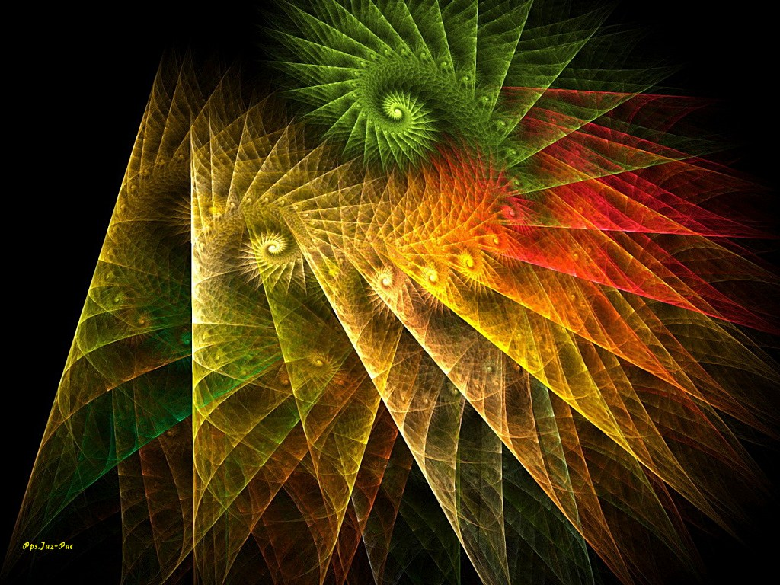

Slide 8
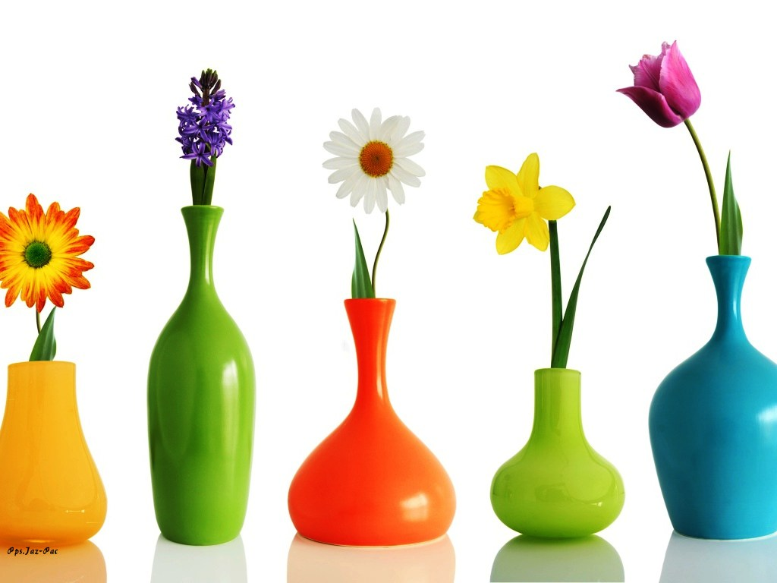
“¿Quién le ha dicho que uno pinta con colores? Uno hace uso del color, pero pinta con las emociones”
-Jean Siméon Chardin-

Slide 9
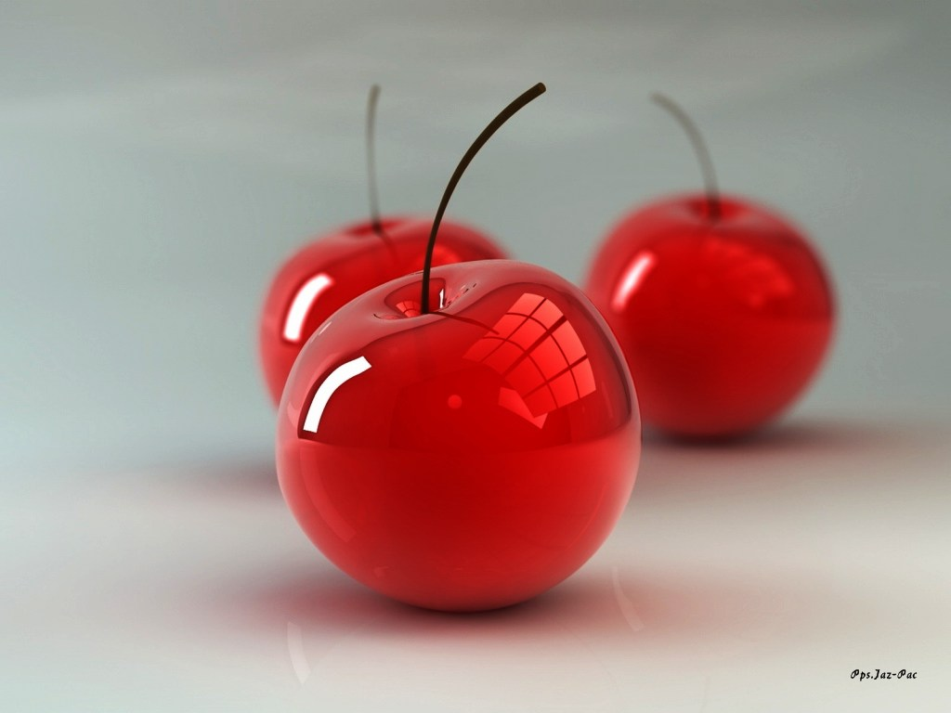

Slide 10
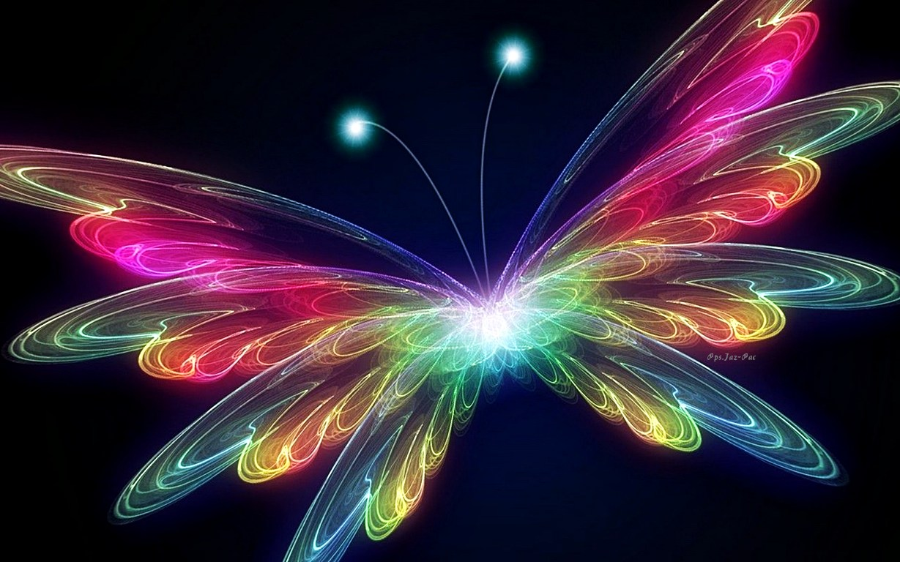
“La función principal del color
debe ser servir a la expresión”
-Henri Matisse-

Slide 11
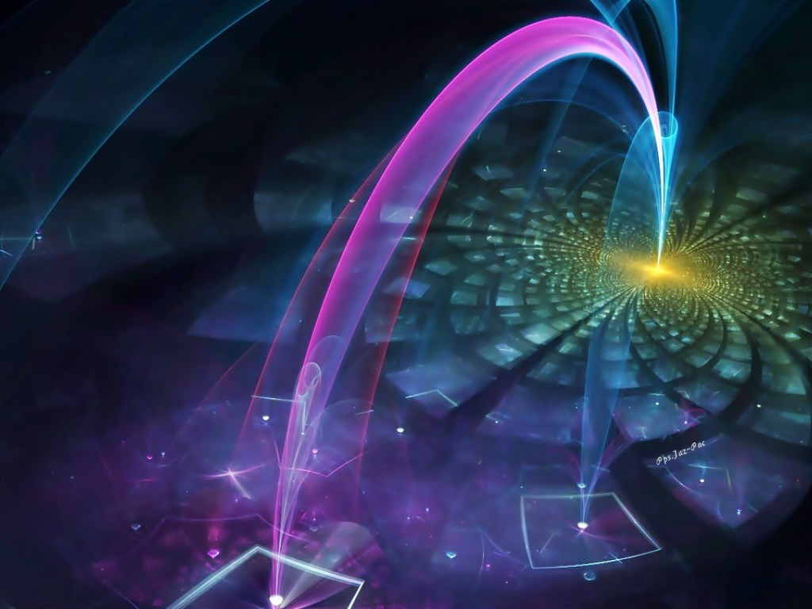

Slide 12
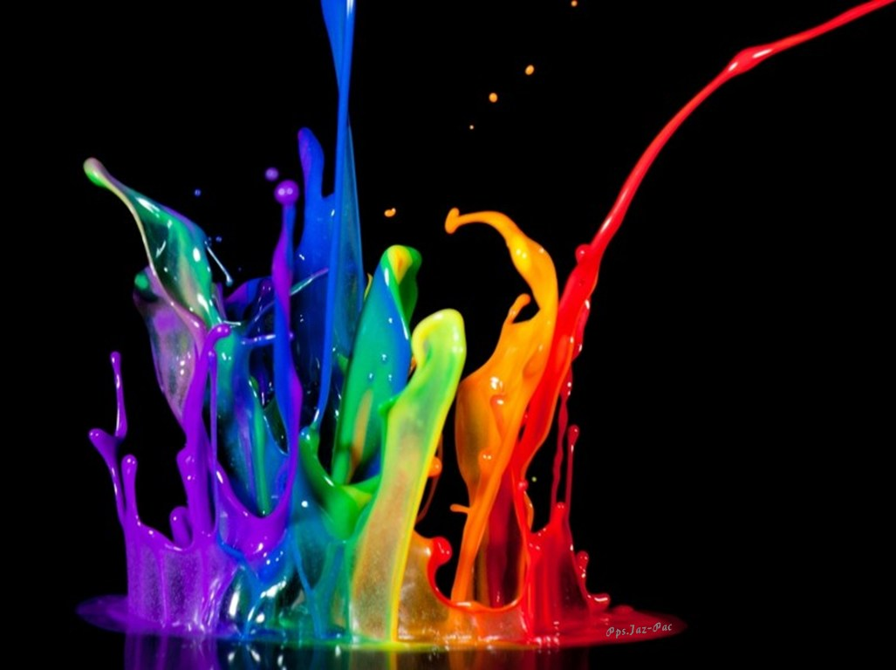
“El hombre necesita el color para vivir. Es un elemento
tan necesario como el fuego o el agua”
- Fernand Léger -

Slide 13
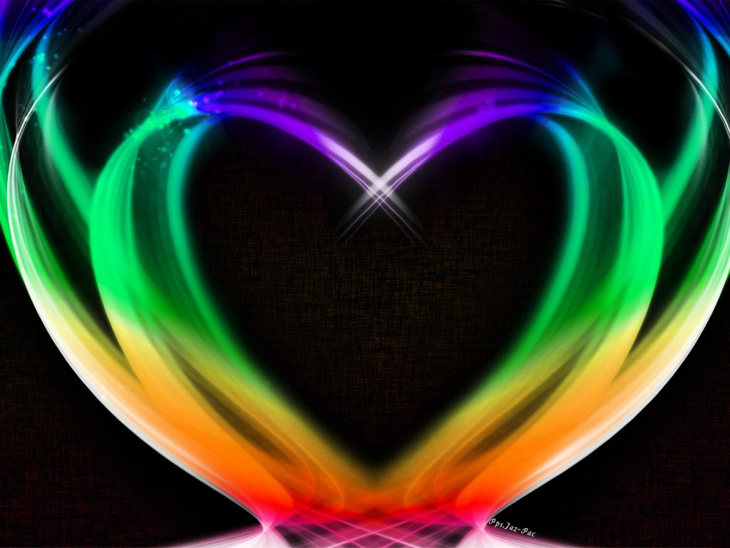
“Siempre he pintado imágenes en las que el amor humano inunda mis colores”
- Marc Chagall -

Slide 14
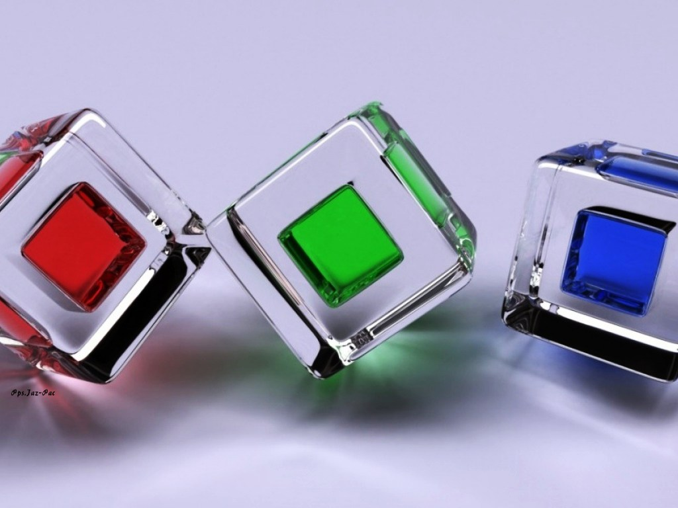
“Trato de aplicar colores como las palabras que dan forma a los poemas, como las notas que dan forma a la música.”
-Joan Miró -

Slide 15
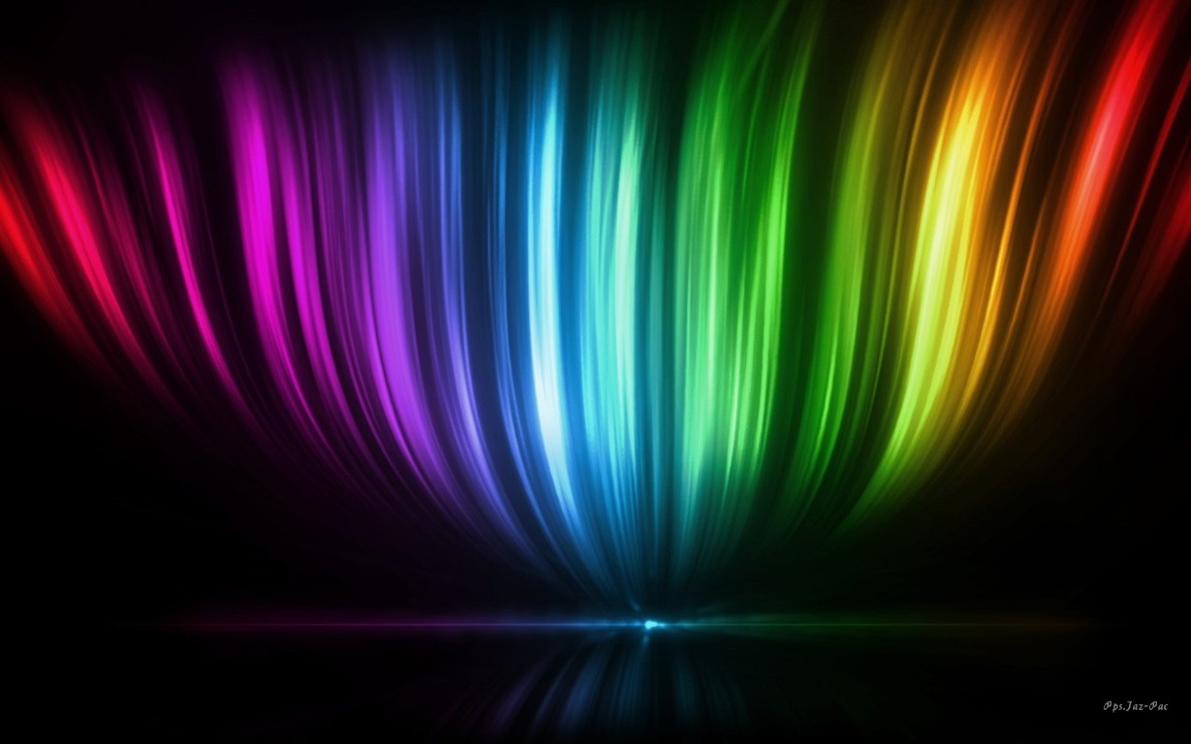
“Descubrí que podía decir cosas con los colores que no podía decir de ninguna otra manera, cosas para las que no tenía palabras”
- Georgia O’Keeffe-

Slide 16
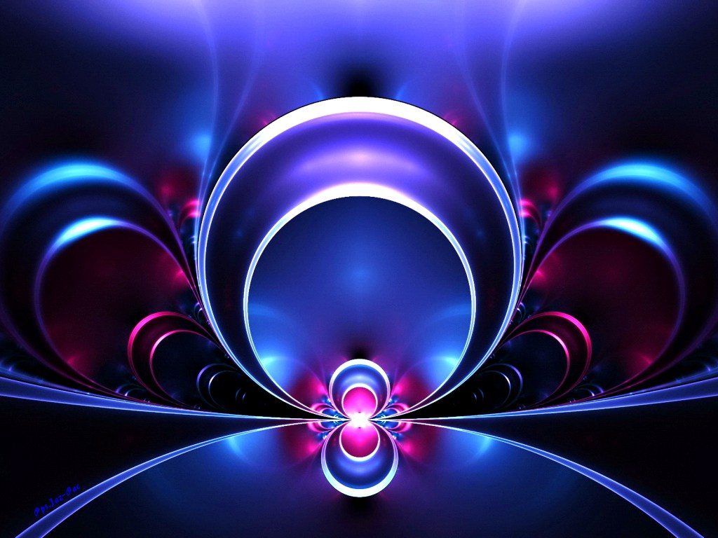

Slide 17
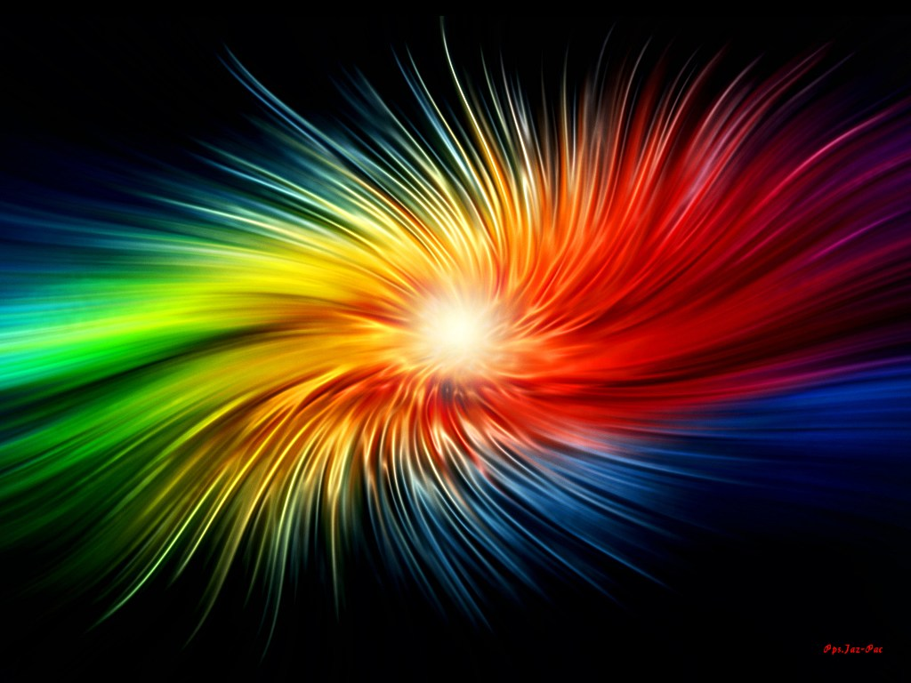
“El color provoca una vibración psicológica. El color esconde un poder aún desconocido pero real que actúa en cada parte del cuerpo humano”
-Wassily Kandinsky-

Slide 18
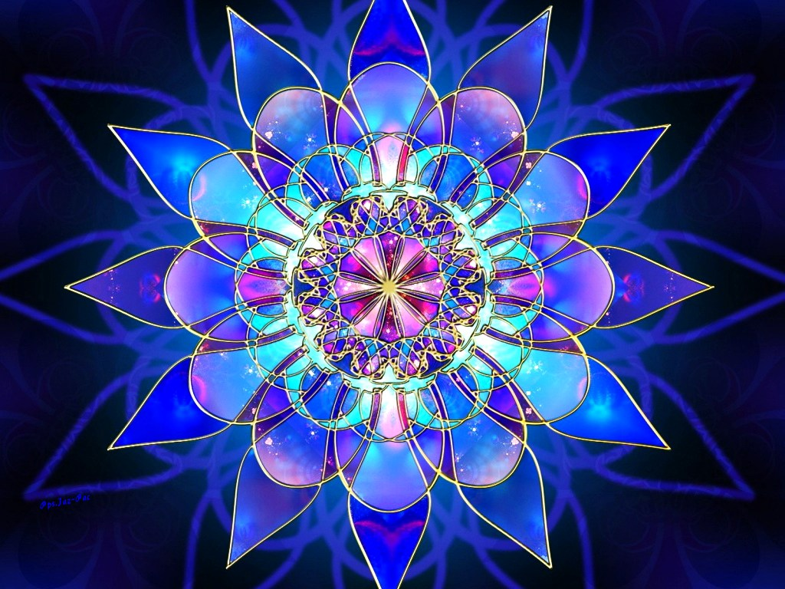

Slide 19
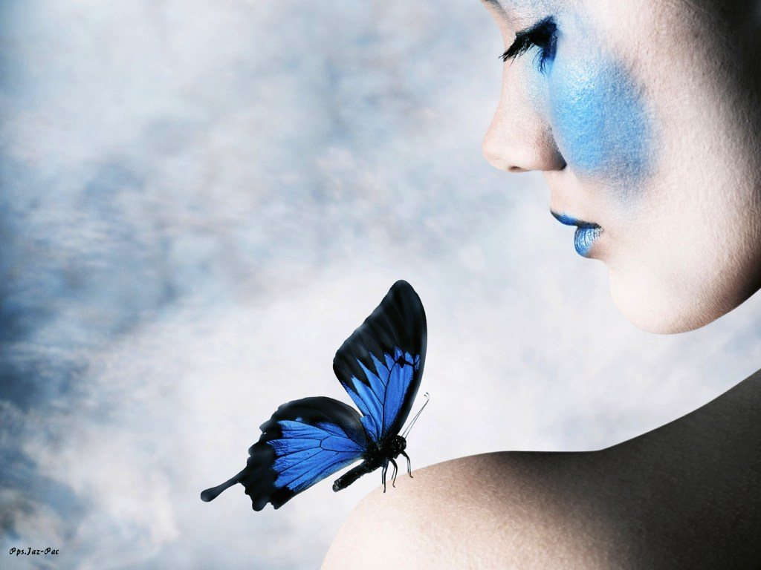
“El dibujante se puede hacer, pero para dar color hay que nacer”
- Eugène Delacroix -

Slide 20
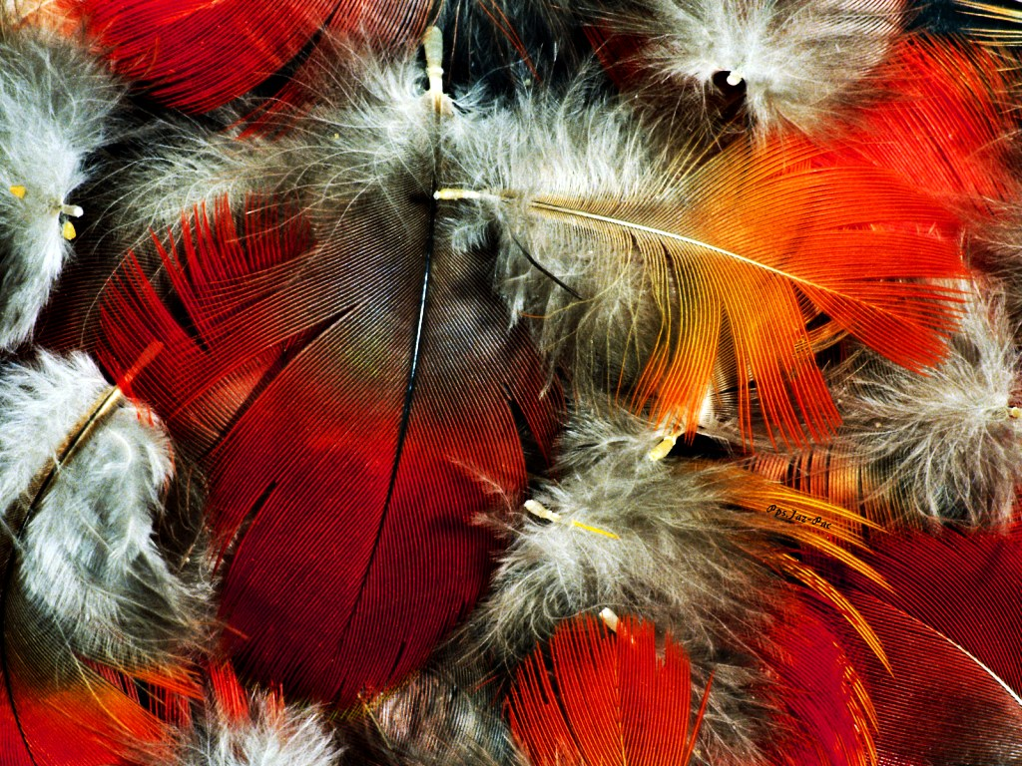

Slide 21
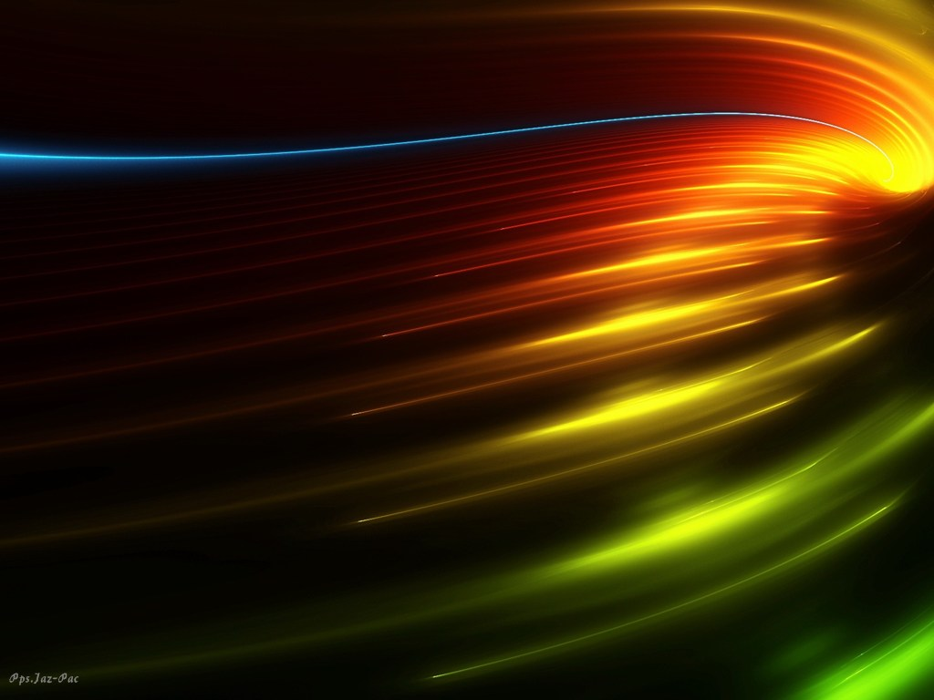
“El color lo es todo. Cuando el color es correcto, la forma es correcta”
- Marc Chagall -

Slide 22
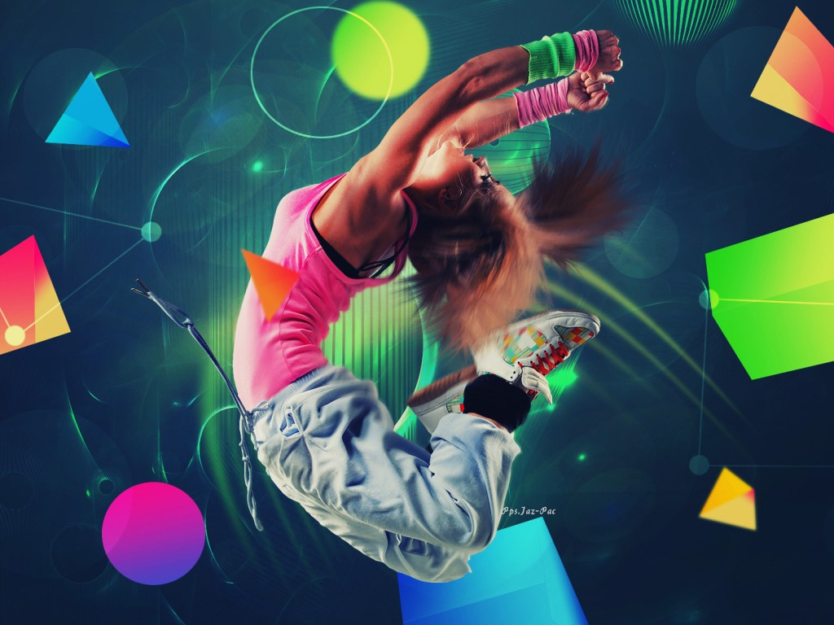

Slide 23
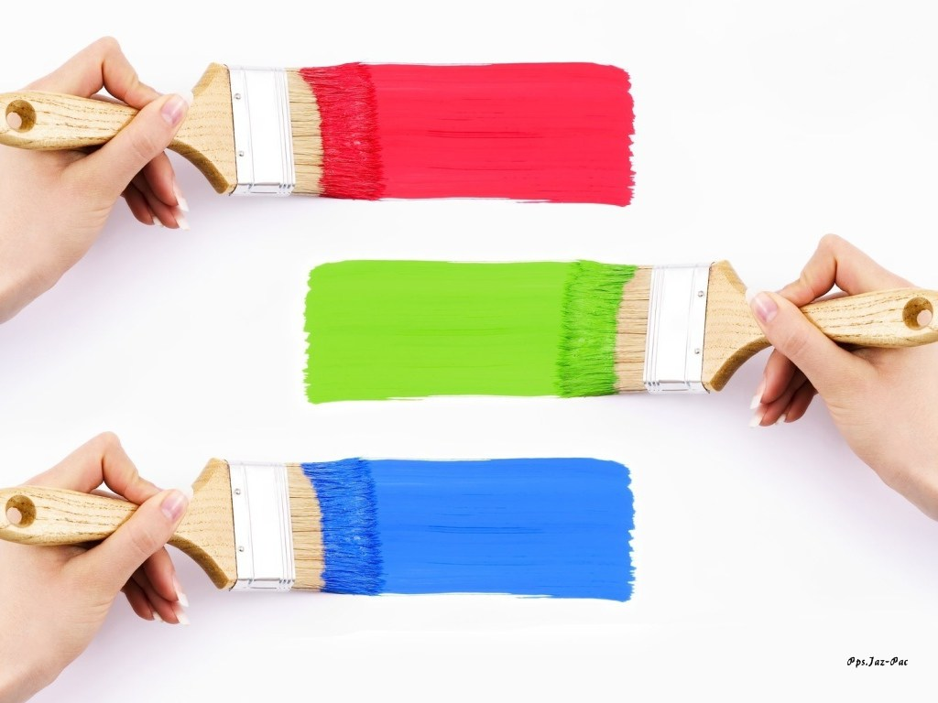
“Aquel que aspira a convertirse en un maestro del color debe ver, sentir y experimentar cada color en su inagotable combinación con todos los demás colores”
-Johannes Itten -

Slide 24
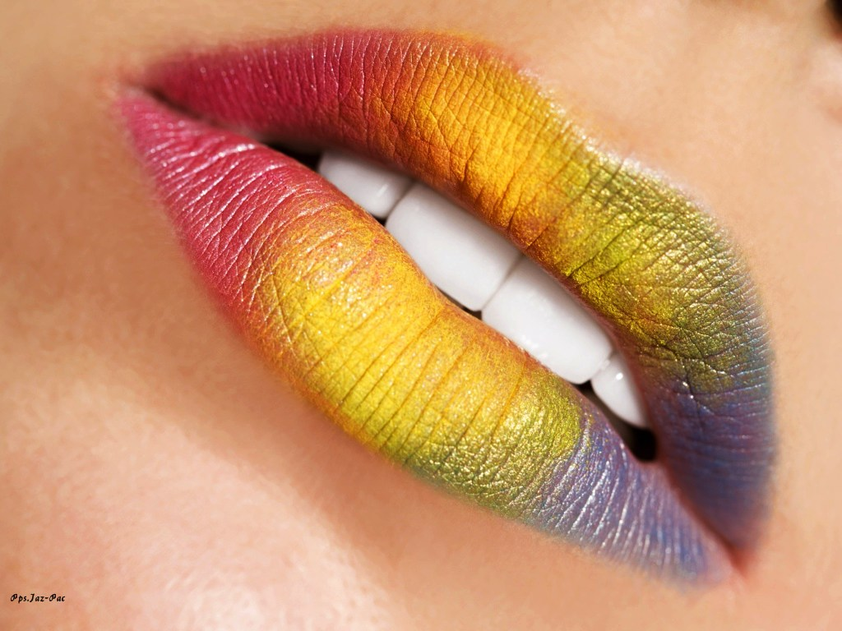

Slide 25
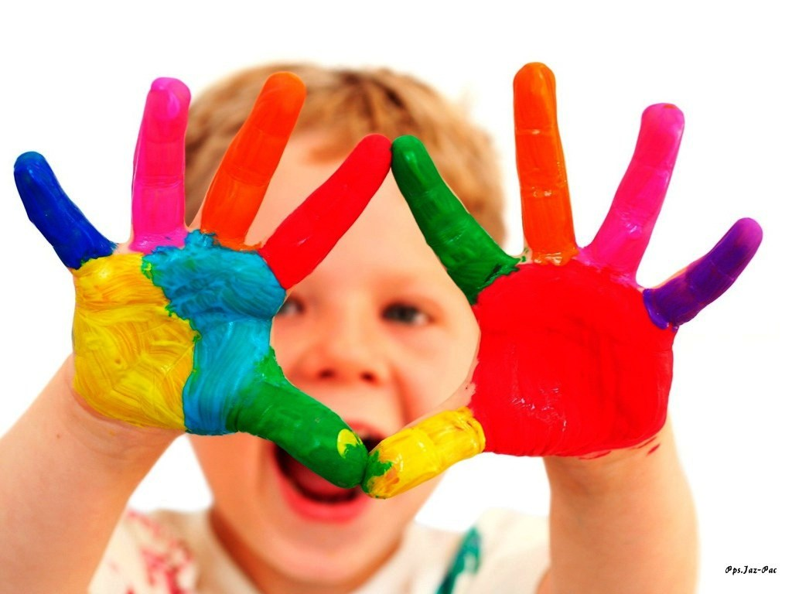
“El blanco es veneno para el cuadro: úsalo solo para toques de luz”
- Peter Paul Rubens-

Slide 26


Slide 27
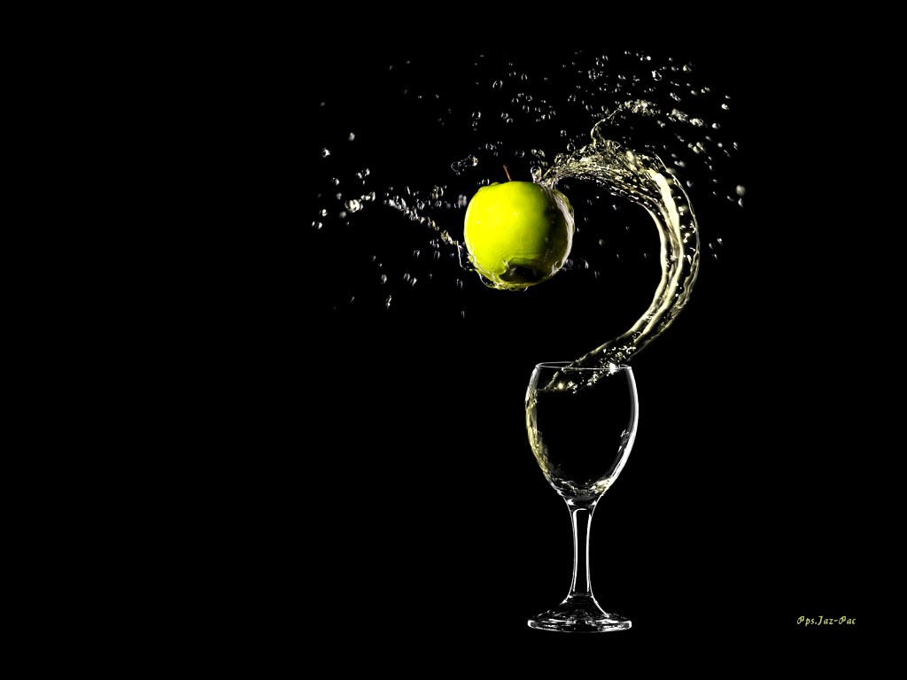
“No puedo fingir ser imparcial sobre los colores. Me regocijo con los brillantes y siento verdadera lástima por los pobres marrones”
- Winston Churchill -

Slide 28
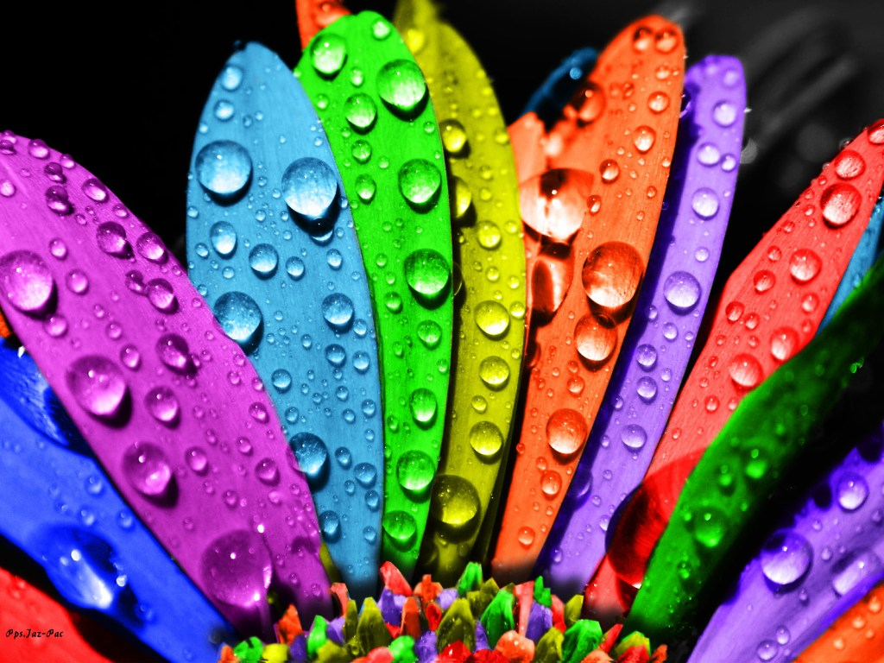

Slide 29
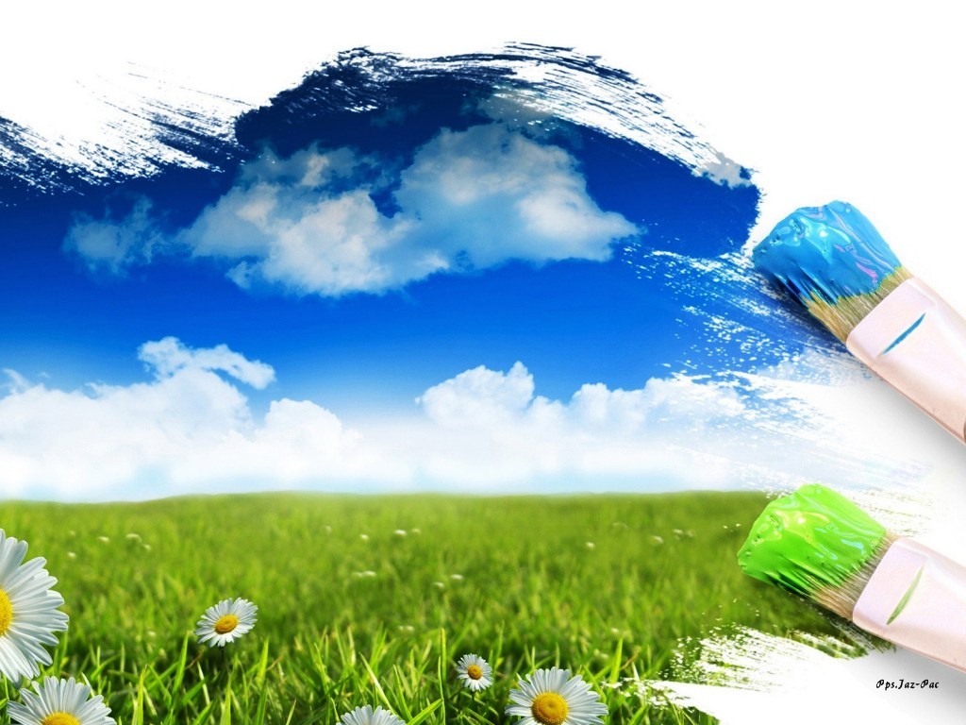
“Nunca hago un sketch a color. Doy color en el lienzo. Siempre he sentido que para ser un buen pintor uno debe ser ciego al color porque el color no ha de ser visto. Simplemente ha de sentirse”
- Richard Lindner-

Slide 30
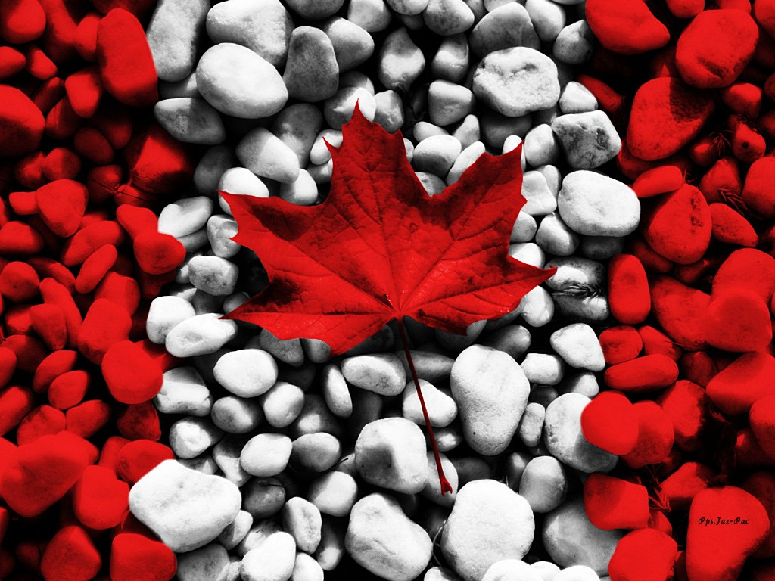

Slide 31
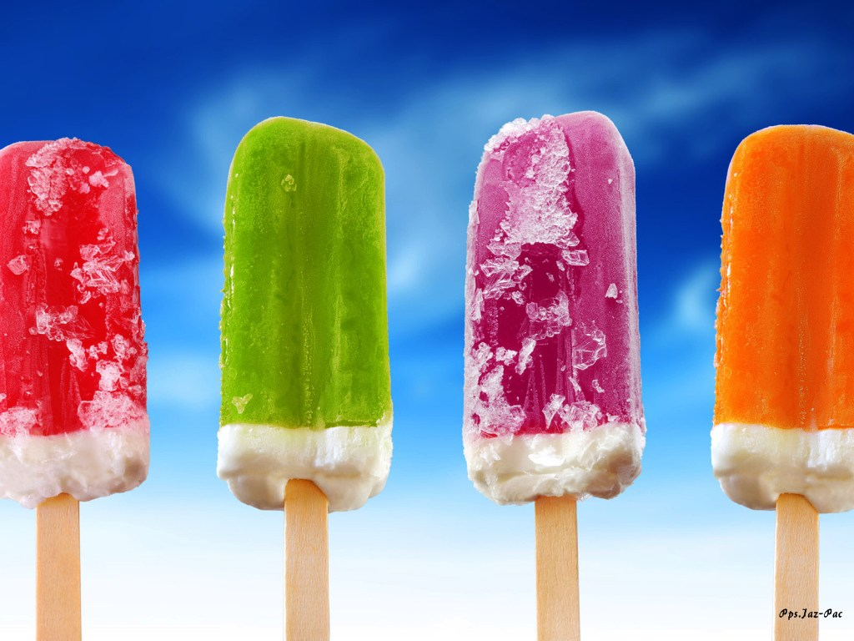
“El color debería ser usado para representas las tres principales emociones en la vida de un hombre: anticipación, realización y retrospección”
- Ernest Lawson -

Slide 32
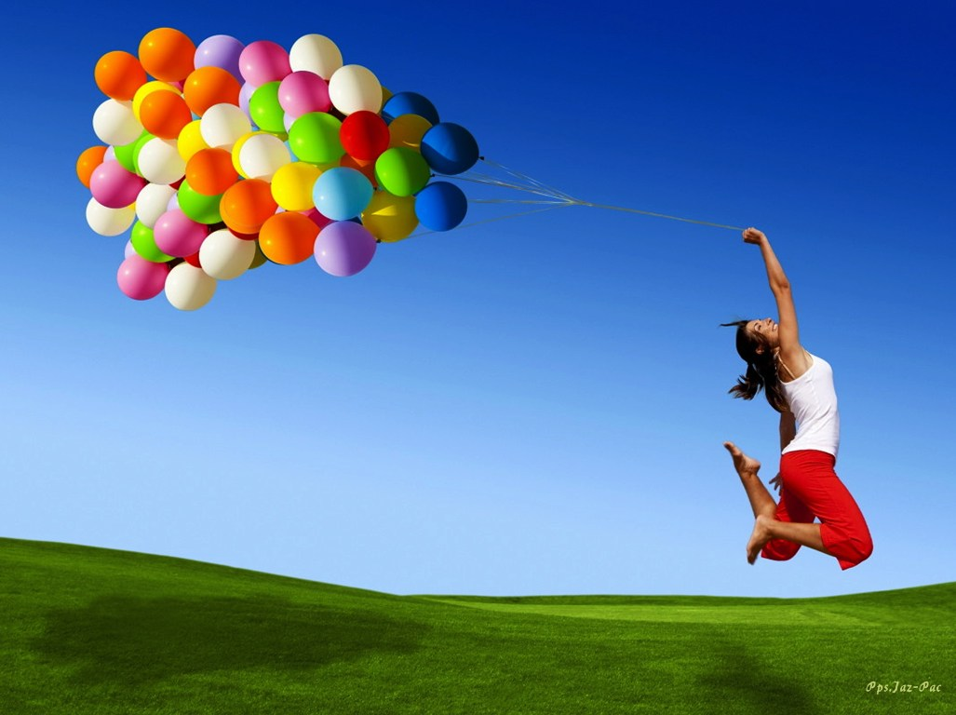

Slide 33
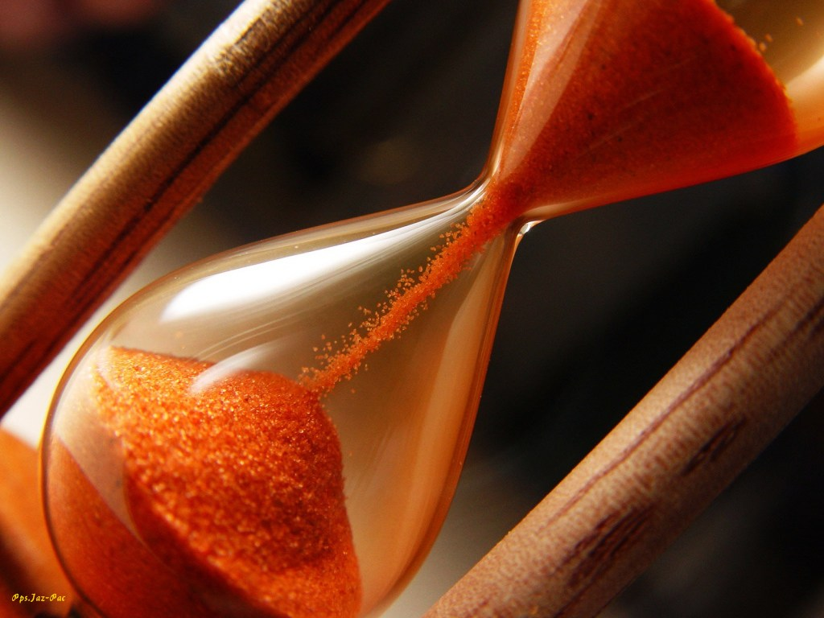
“Al igual que una imagen pintada en amarillo siempre irradia una calidez espiritual o el azul aparentemente tiene un efecto refrescante
- Wassily Kandinsky-

Slide 34
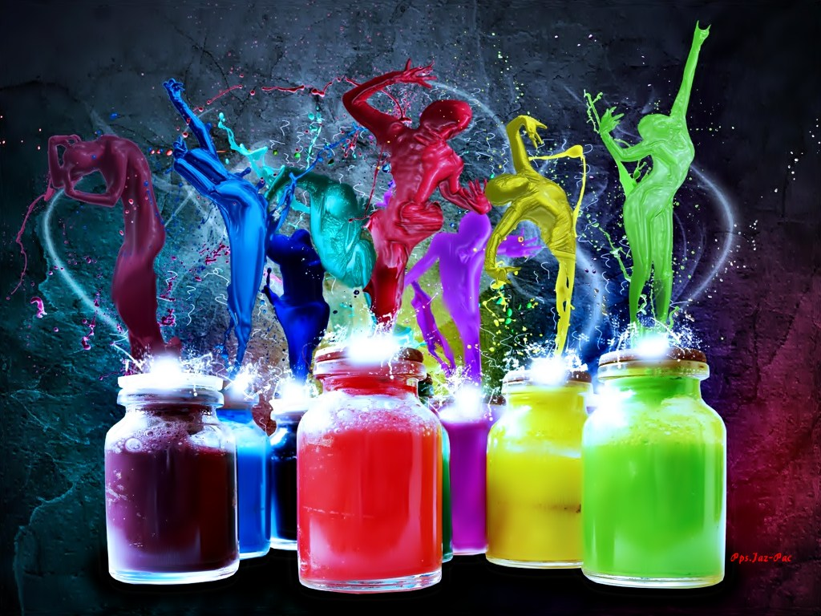

Slide 35
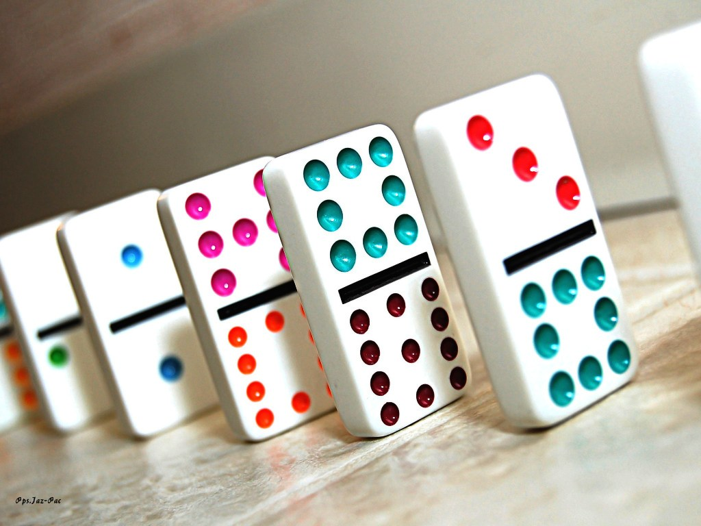
“El azul es el principio masculino, fuerte y espiritual. El amarillo es el principio femenino, suave, alegre y sensual. El rojo es materia, brutal, pesado y siempre el color que debe ser peleado y derrotado por los otros dos”
- Franz Marc-

Slide 36
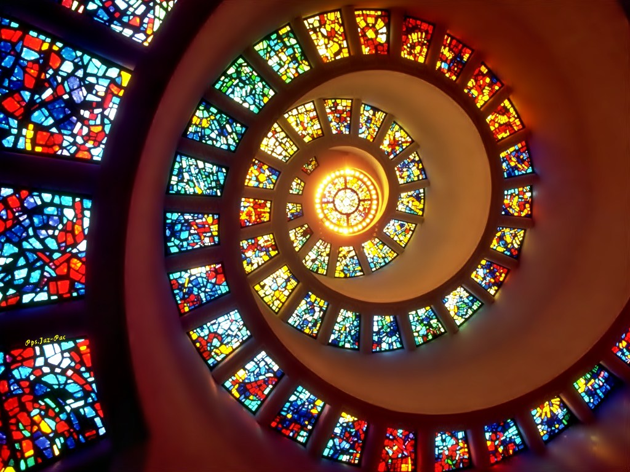

Slide 37
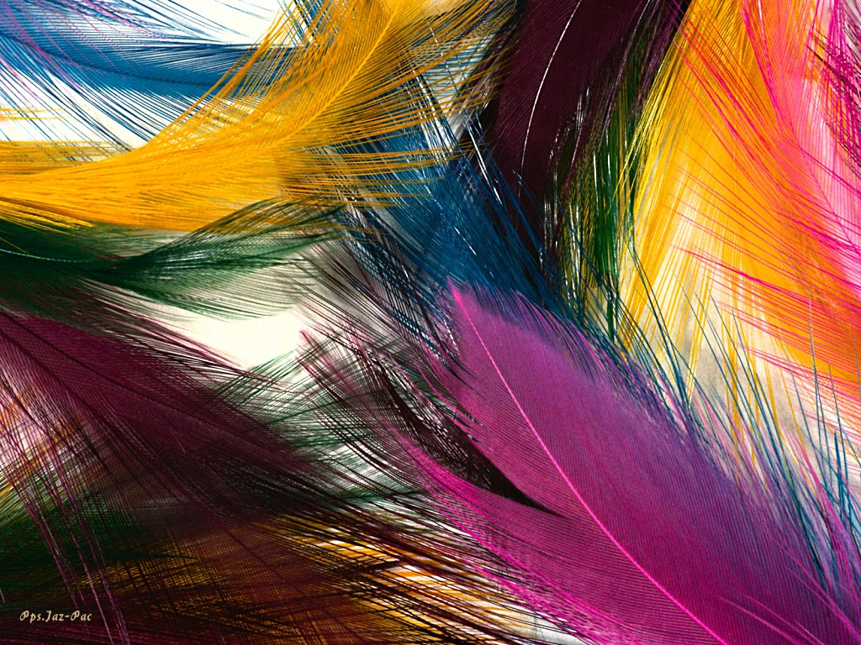
El color no añade calidad al diseño,
lo refuerza.
Pierre Bonnard

Slide 38
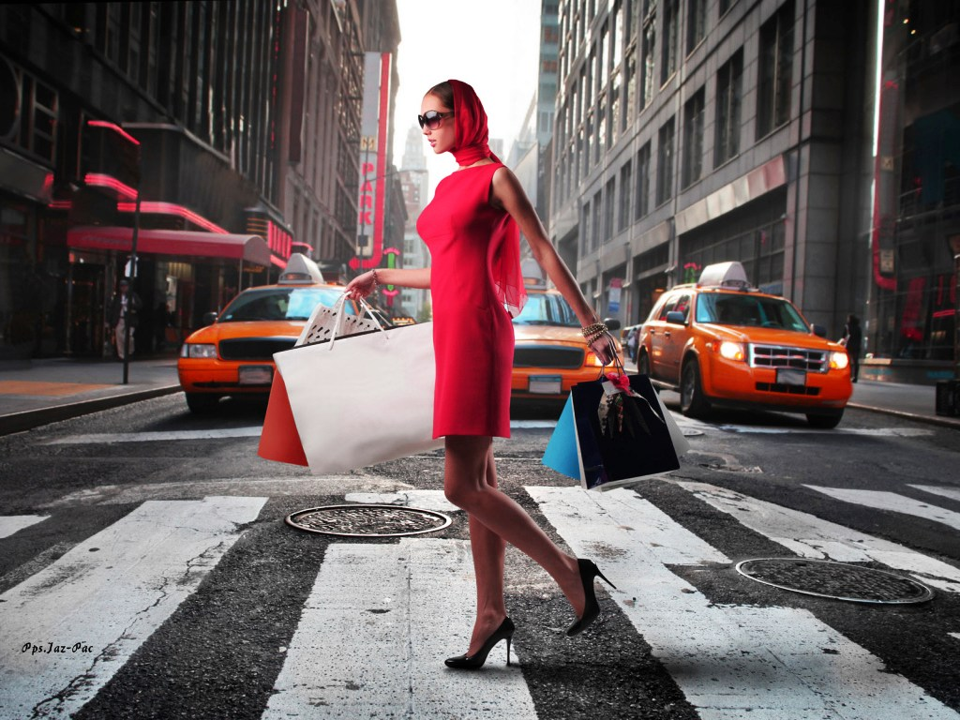

Slide 39

Los colores hablan de ti.
Philippe Starck

Slide 40
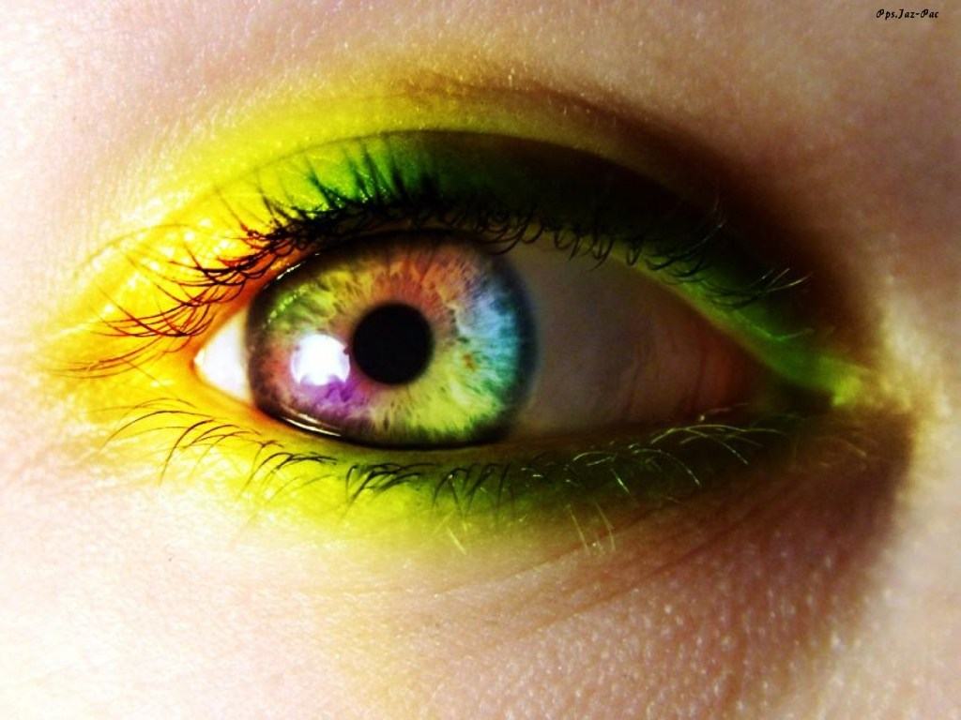

Slide 41
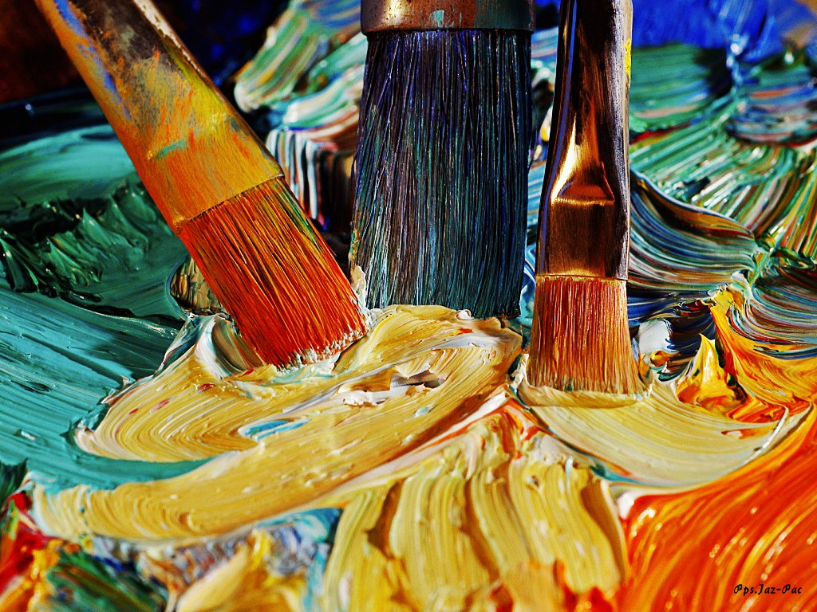
Jazmín Y Francisco del Olmo

Slide 42




Accede a la sección que desees desde aquí:
PPS Exclusivos
Dedicatorias | Fechas Especiales | Graciosos | Historia y arte | Lugares | Musicales
Naturaleza y Ciencias | Política | Reflexión | Religiosos | Románticos | Salud
Si deseas recibir pps periódicamente en tu correo electrónico subscríbete aquí:

